Slide 1
PREDICCIÓN 1
Autores: - Laura González Agüero
- Javier García Hernández

Slide 2
Descripción general
Se tienen datos de la lluvia en varios días, así como de la cantidad de lluvia que cayó en los 5 días previos. Un investigador considera que la lluvia depende linealmente de la lluvia en los días previos de la forma: L = K1*L1 + K2*L2 + K3*L3 + K4*L4 + K5*L5, donde L es la lluvia en un día dado, mientras que Li indica la cantidad de lluvia en el día i. El investigador quiere ajustar el modelo para lo cual debe conseguir encontrar los valores K1, K2, K3, K4 y K5 que minimicen el error entre lo que indica el modelo y los valores reales guardados

Slide 3
Descripción general
Variables:
DAYS (datos de la lluva que cae en varios dias)
PAST_DAYS(cantidad de lluvia que cayó en los 5 días previos)
vals(K1, K2, K3, K4 y K5)
Restricciones:

Slide 4
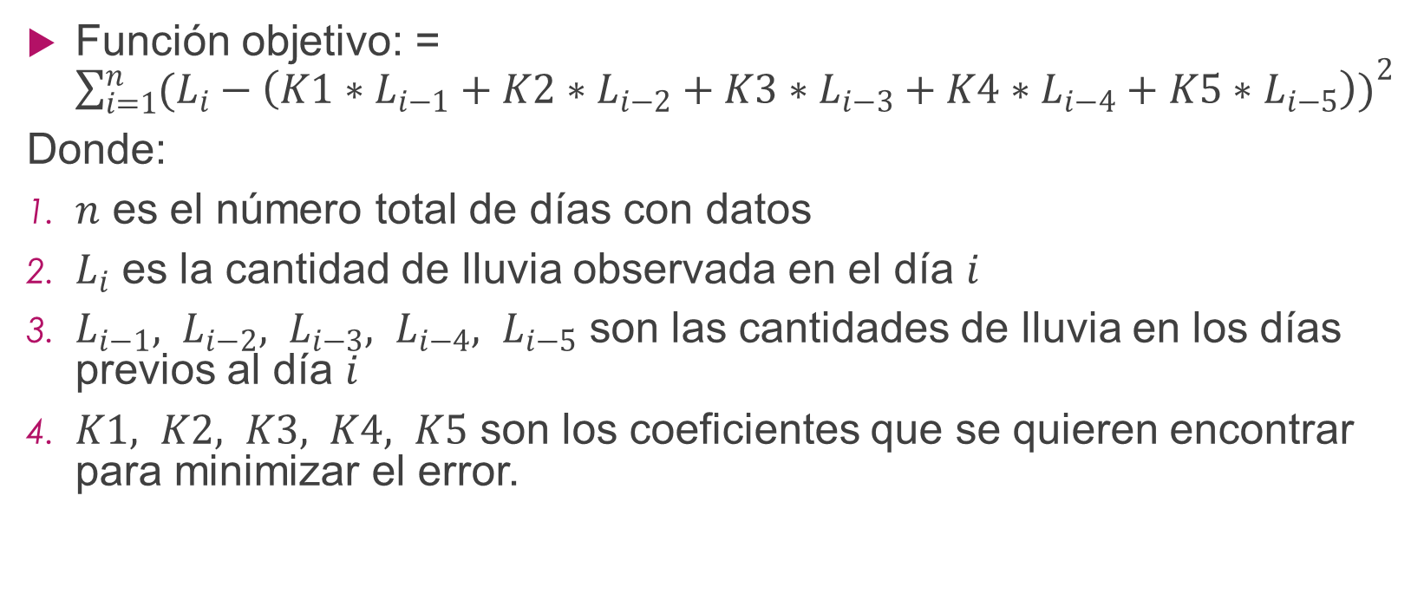
Descripción general
Función objetivo: = $\sum_{i=1}^{n}{{(L_{i}−\left(K1∗L_{i−1}+K2∗L_{i−2}+K3∗L_{i−3}+K4∗L_{i−4}+K5∗L_{i−5}\right))}^{2}}$
Donde:
$n$ es el número total de días con datos
$L_{i}$ es la cantidad de lluvia observada en el día $i$
$L_{i−1}, L_{i−2}, L_{i−3}, L_{i−4}, L_{i−5}$ son las cantidades de lluvia en los días previos al día $i$
$K1, K2, K3, K4, K5$ son los coeficientes que se quieren encontrar para minimizar el error.

Slide 5
Tamaño del espacio de búsqueda

Slide 6
Solución exhaustiva de dos pequeñas instancias

Slide 7
Un efonque heurístico de solución

Slide 8
PREDICCIÓN 1
Autores: - Laura González Agüero
- Javier García Hernández

